Slide 1
CÁC GÓC TẠO BỞI MỘT ĐƯỜNG THẲNG CẮT HAI ĐƯỜNG THẲNG
HÌNH HỌC 7
Bài 3 – Tiết 5
TUẦN 3

Slide 2
NỘI DUNG
1. Góc so le trong
2. Góc trong cùng phía
3. Góc đồng vị
4. Tính chất
5. Bài tập

Slide 3
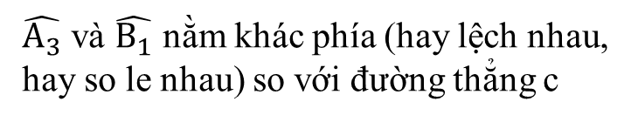



1. Hai góc so le trong
c
- Vẽ hai đường thẳng phân biệt a và b
Miền ngoài
1
4
A
- Vẽ đường thẳng c cắt 2 đường thẳng a và b lần lượt tại A và B
2
3
a
Miền trong
- Đánh số thứ tự cho các góc tạo thành
1
4
b
- Quan sát hình, cho biết $\hat{A_{3}}$ và $\hat{B_{1}}$ nằm ở miền nào?
2
3
B
$\hat{A_{3}}$ và $\hat{B_{1}}$ nằm ở miền trong
Miền ngoài
- $\hat{A_{3}}$ và $\hat{B_{1}}$ nằm như thế nào so với đường thẳng c?
Nằm ở miền trong
$\hat{A_{3}}$ và $\hat{B_{1}}$ nằm khác phía (hay lệch nhau, hay so le nhau) so với đường thẳng c
2 góc so le trong
$\hat{A_{3}}$ và $\hat{B_{1}}$ là 2 góc so le trong
Nằm khác phía so với đường thẳng thứ ba
Trên hình còn 2 góc nào so le trong nữa không?

Slide 4




2. Hai góc trong cùng phía
c
- Vẽ hai đường thẳng phân biệt a và b
Miền ngoài
1
4
A
- Vẽ đường thẳng c cắt 2 đường thẳng a và b lần lượt tại A và B
2
3
a
Miền trong
- Đánh số thứ tự cho các góc tạo thành
1
4
b
- Quan sát hình, cho biết $\hat{A_{3}}$ và $\hat{B_{4}}$ nằm ở miền nào?
2
3
B
$\hat{A_{3}}$ và $\hat{B_{4}}$ nằm ở miền trong
Miền ngoài
- $\hat{A_{3}}$ và $\hat{B_{4}}$ nằm như thế nào so với đường thẳng c?
Nằm ở miền trong
$\hat{A_{3}}$ và $\hat{B_{4}}$ nằm cùng phía so với đường thẳng c
2 góc trong cùng phía
$\hat{A_{3}}$ và $\hat{B_{4}}$ là 2 góc trong cùng phía.
Trên hình còn 2 góc nào trong cùng phía nữa không?
Nằm cùng phía so với đường thẳng thứ ba

Slide 5





3. Hai góc đồng vị
c
- Vẽ hai đường thẳng phân biệt a và b
Miền ngoài
1
4
A
- Vẽ đường thẳng c cắt 2 đường thẳng a và b lần lượt tại A và B
2
3
a
Miền trong
- Đánh số thứ tự cho các góc tạo thành
1
4
b
- Quan sát hình, cho biết $\hat{A_{3}}$ và $\hat{B_{3}}$ nằm ở miền nào?
2
3
B
$\hat{A_{3}}$ nằm ở miền trong
Miền ngoài
$\hat{B_{3}}$ nằm ở miền ngoài
1 góc nằm miền trong
1 góc nằm miền ngoài
- $\hat{A_{3}}$ và $\hat{B_{3}}$ nằm như thế nào so với đường thẳng c?
$\hat{A_{3}}$ và $\hat{B_{3}}$ nằm cùng phía so với đường thẳng c
2 góc đồng vị
$\hat{A_{3}}$ và $\hat{B_{3}}$ là 2 góc đồng vị.
2 góc nằm cùng phía so với đường thẳng thứ ba
Trên hình còn 2 góc nào đồng vị nữa không?

Slide 6
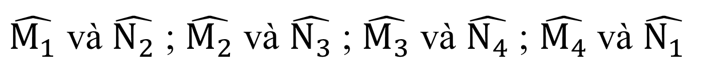
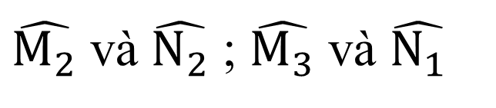
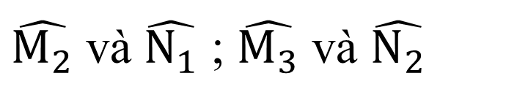
Thử tài bạn
Cho hình vẽ, hãy kể tên:
1
a. Các cặp góc so le trong
M
2
4
3
2
N
3
$\hat{M_{2}}$ và $\hat{N_{1}}$ ; $\hat{M_{3}}$ và $\hat{N_{2}}$
1
d
4
b. Các cặp góc đồng vị
m
n
$\hat{M_{1}}$ và $\hat{N_{2}}$ ; $\hat{M_{2}}$ và $\hat{N_{3}}$ ; $\hat{M_{3}}$ và $\hat{N_{4}}$ ; $\hat{M_{4}}$ và $\hat{N_{1}}$
c. Các cặp góc trong cùng phía
$\hat{M_{2}}$ và $\hat{N_{2}}$ ; $\hat{M_{3}}$ và $\hat{N_{1}}$

Slide 7
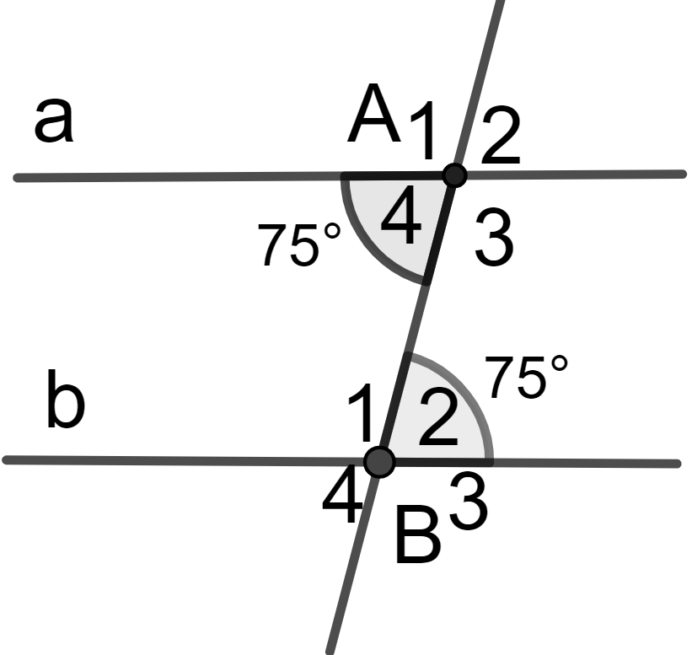








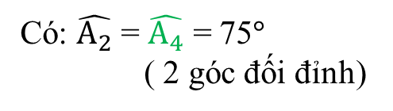


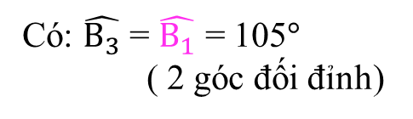





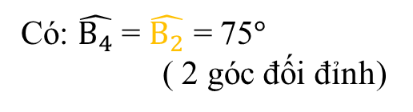



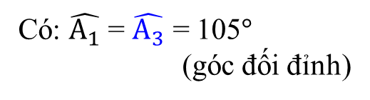

Cho hình vẽ, biết $\hat{A_{4}}$ = $\hat{B_{2}}$ = 75$°$
a. Tính, rồi so sánh $\hat{A_{3}}$ và $\hat{B_{1}}$
Có: $\hat{A_{3}}$ + $\hat{A_{4}}$ = 180$°$ ($\hat{A_{3}}$ và $\hat{A_{4}}$ kề bù)
* Cặp $\hat{A_{3}}$ và $\hat{B_{3}}$
⇒ $\hat{A_{3}}$ = 180$°$ - $\hat{A_{4}}$ = 180$°$ - 75$°$ = 105$°$
Có: $\hat{B_{3}}$ = $\hat{B_{1}}$ = 105$°$
( 2 góc đối đỉnh)
Có: $\hat{B_{1}}$ + $\hat{B_{2}}$ = 180$°$ ($\hat{B_{1}}$ và $\hat{B_{2}}$ kề bù)
⇒ $\hat{B_{1}}$ = 180$°$ - $\hat{B_{2}}$ = 180$°$ - 75$°$ = 105$°$
$\hat{A_{3}}$ = 105$°$
Vậy $\hat{A_{3}}$ = $\hat{B_{1}}$
Vậy $\hat{A_{3}}$ = $\hat{B_{3}}$
b. Tính, rồi so sánh các cặp góc đồng vị
* Cặp $\hat{A_{1}}$ và $\hat{B_{1}}$
* Cặp $\hat{A_{2}}$ và $\hat{B_{2}}$
* Cặp $\hat{A_{4}}$ và $\hat{B_{4}}$
Có: $\hat{A_{1}}$ = $\hat{A_{3}}$ = 105$°$
(góc đối đỉnh)
Có: $\hat{A_{2}}$ = $\hat{A_{4}}$ = 75$°$
( 2 góc đối đỉnh)
Có: $\hat{B_{4}}$ = $\hat{B_{2}}$ = 75$°$
( 2 góc đối đỉnh)
$\hat{B_{1}}$ = 105$°$
$\hat{B_{2}}$ = 75$°$
$\hat{A_{4}}$ = 75$°$
Vậy $\hat{A_{1}}$ = $\hat{B_{1}}$
Vậy $\hat{A_{2}}$ = $\hat{B_{2}}$
Vậy $\hat{A_{4}}$ = $\hat{B_{4}}$

Slide 8
4. Tính chất
Nếu đường thẳng c cắt hai đường thẳng a , b và trong các góc tạo thành có 1 cặp góc so le trong bằng nhau thì:
- Hai góc so le trong còn lại bằng nhau
- Hai góc đồng vị bằng nhau
- Hai góc trong cùng phía bù nhau

Slide 9
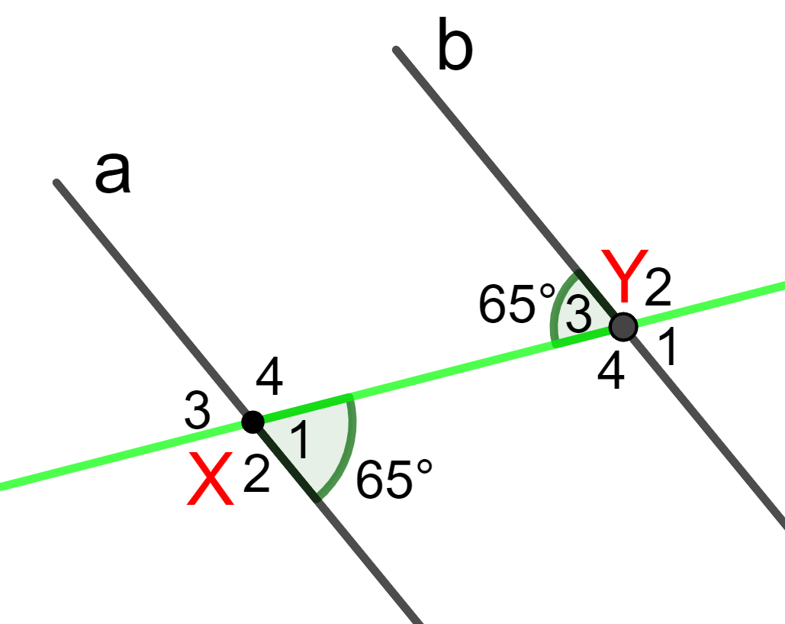
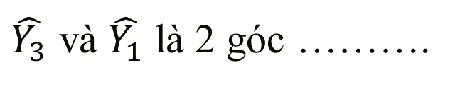
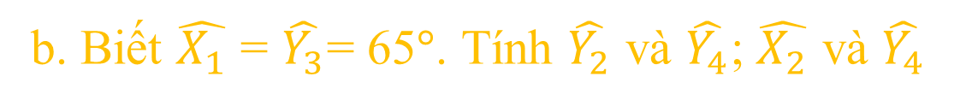
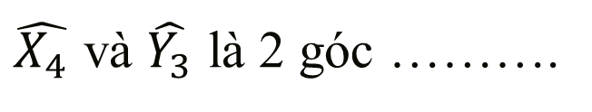
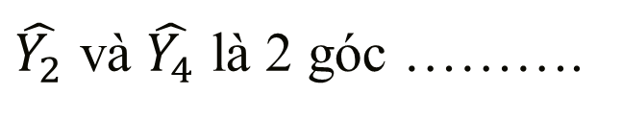
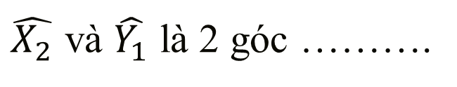
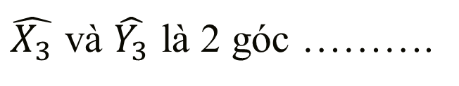
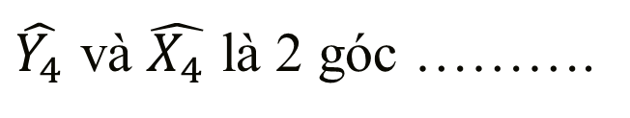
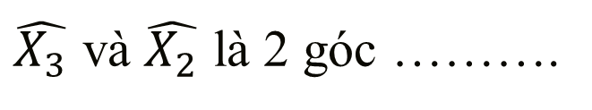
5. Bài tập
Cho hình vẽ
a. Điền vào chổ trống
$\hat{X_{4}}$ và $\hat{Y_{3}}$ là 2 góc ……….
$\hat{Y_{2}}$ và $\hat{Y_{4}}$ là 2 góc ……….
$\hat{X_{3}}$ và $\hat{X_{2}}$ là 2 góc ……….
$\hat{X_{3}}$ và $\hat{Y_{3}}$ là 2 góc ……….
$\hat{Y_{3}}$ và $\hat{Y_{1}}$ là 2 góc ……….
$\hat{Y_{4}}$ và $\hat{X_{4}}$ là 2 góc ……….
$\hat{X_{2}}$ và $\hat{Y_{1}}$ là 2 góc ……….
b. Biết $\hat{X_{1}}$ = $\hat{Y_{3}}$= 65$°$. Tính $\hat{Y_{2}}$ và $\hat{Y_{4}}$; $\hat{X_{2}}$ và $\hat{Y_{4}}$

Slide 10

NỘI DUNG CẦN NHỚ
1. Nếu 1 đường thẳng cắt 2 đường thẳng thì có 2 cặp góc so le trong, 4 cặp góc đồng vị, 2 cặp góc trong cùng phía.
2. Nếu đường thẳng c cắt hai đường thẳng a , b và trong các góc tạo thành có 1 cặp góc so le trong bằng nhau thì:
- Hai góc so le trong còn lại bằng nhau
- Hai góc đồng vị bằng nhau
- Hai góc trong cùng phía bù nhau

Slide 11
THANKS !

